Slide 1

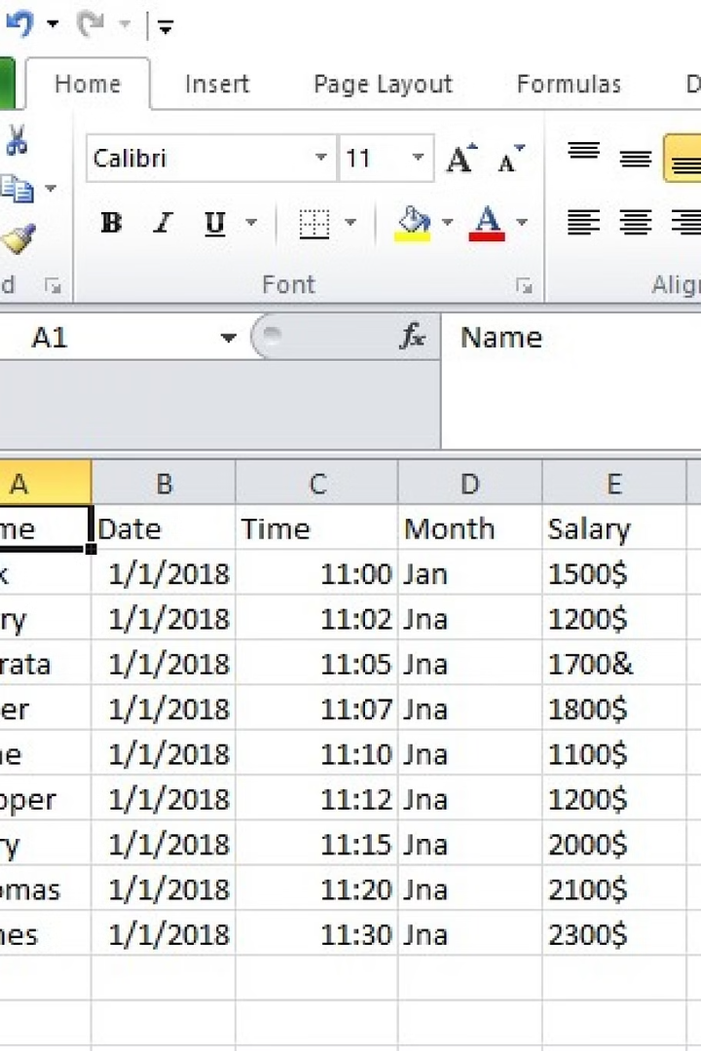


Introdução às Tabelas Dinâmicas no Excel
As tabelas dinâmicas são uma ferramenta poderosa do Excel que permite analisar, resumir e visualizar grandes quantidades de dados de forma dinâmica e interativa. Este recurso é essencial para profissionais que lidam com análise de dados e relatórios. Ao dominar as tabelas dinâmicas, é possível criar relatórios complexos e gerar insights valiosos a partir de conjuntos extensos de informações.
by Anthony Samuel Sobral de Freitas

Slide 2
Estrutura das Tabelas Dinâmicas
Lista de Campos
Design de Tabelas Dinâmicas
As tabelas dinâmicas são compostas por uma lista de campos, que representam os cabeçalhos das colunas de uma planilha de origem. Esses campos podem ser arrastados e soltos em categorias como filtros, colunas, linhas e valores, de acordo com a análise desejada.
O design das tabelas dinâmicas permite personalizar a apresentação dos dados de acordo com as preferências do usuário. É possível alterar o estilo, o layout e as opções de formatação para garantir que o relatório final atenda aos requisitos estéticos e funcionais.

Slide 3
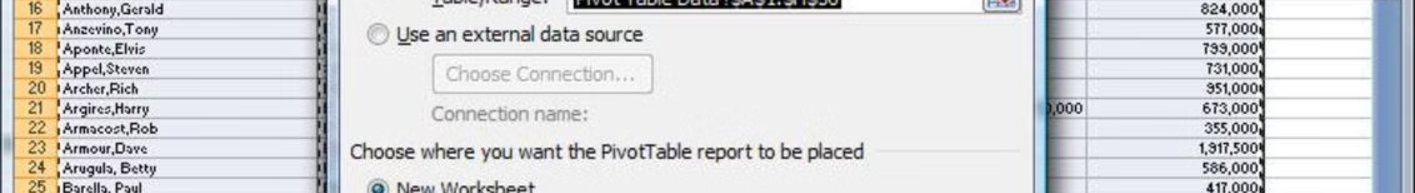
Ferramentas de Tabela Dinâmica
1
Nomear Tabela Dinâmica
Dar nomes significativos às tabelas dinâmicas facilita a sua identificação e uso em fórmulas e referências dentro do Excel. É uma prática recomendada para organizar e gerenciar várias tabelas dinâmicas em uma planilha.
2
Configurações do Campo
Ajustar as configurações de campo permite definir o resumo de valores das tabelas dinâmicas e personalizar o formato das informações apresentadas. É essencial para controlar a maneira como os dados são resumidos e exibidos no relatório.
3
Inserir Segmentação de Dados
A segmentação de dados oferece um método interativo para filtrar dados em tabelas dinâmicas. Essa ferramenta permite selecionar facilmente os dados desejados, tornando a análise mais dinâmica e visualmente intuitiva.

Slide 4
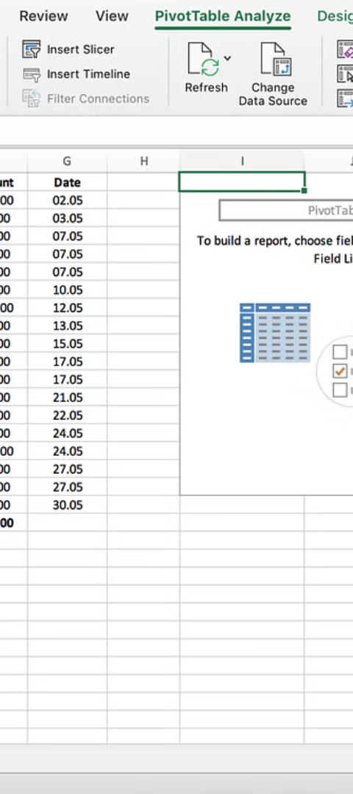
Atualização e Alteração de Fonte de Dados
1
Atualização Regular
2
Gestão de Fonte de Dados
Manter a fonte de dados atualizada é fundamental para garantir que as tabelas dinâmicas forneçam informações precisas e relevantes. É importante atualizar regularmente os dados para refletir as mudanças nos conjuntos de informações.
É crucial gerenciar as fontes de dados vinculadas às tabelas dinâmicas. Isso inclui alterar a origem dos dados e ajustar as conexões para garantir que as tabelas dinâmicas permaneçam precisas e atualizadas.

Slide 5



Ações e Recursos Adicionais
Excel Avançado
Análise de Dados
Fluxo de Trabalho
O domínio das tabelas dinâmicas é um elemento-chave do Excel avançado, que habilita profissionais a realizar análises complexas e apresentar insights de maneira eficaz.
As tabelas dinâmicas desempenham um papel essencial na análise de dados, permitindo a visualização e síntese eficaz de informações complexas.
O processo de criação e personalização de tabelas dinâmicas faz parte do fluxo de trabalho essencial para profissionais de análise de dados e relatórios.

Slide 6
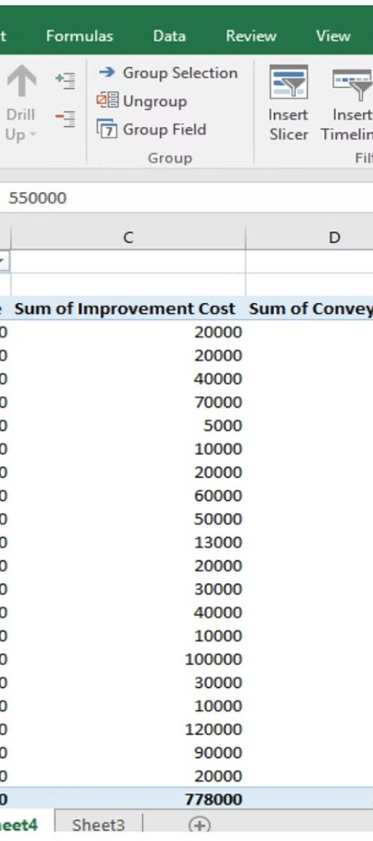
Inserção de Campos Calculados
Utilização Avançada de Fórmulas
Automatização de Cálculos
Os campos calculados automatizam tarefas de análise complexas, facilitando a geração de indicadores e métricas específicas a partir dos dados disponíveis nas tabelas dinâmicas.
A inclusão de campos calculados permite aplicar fórmulas personalizadas e avançadas para derivar novos conjuntos de informações a partir dos dados existentes nas tabelas dinâmicas.

Slide 7
Definição de Metas
1
2
Definição
Alinhamento Estratégico
Estabelecer metas claras e mensuráveis é fundamental para direcionar o foco da análise e mensurar o progresso alcançado por meio das tabelas dinâmicas.
A definição de metas alinhadas com os objetivos estratégicos da organização garante que as tabelas dinâmicas contribuam para a tomada de decisões fundamentadas.

Slide 8



Curso e Aprendizado
Educação Continuada
Exploração de Recursos
Capacitação Profissional
Investir em cursos e recursos de aprendizado contínuo é essencial para dominar as funcionalidades avançadas das tabelas dinâmicas e aprimorar habilidades analíticas.
Explorar tutoriais online, materiais educativos e comunidades de aprendizado permite ampliar o conhecimento e aprofundar a compreensão sobre o uso eficaz das tabelas dinâmicas.
A capacitação profissional em Excel e análise de dados é essencial para o desenvolvimento de competências relevantes para o mercado de trabalho e para atuação em cargos que demandam habilidades analíticas avançadas.

Slide 9
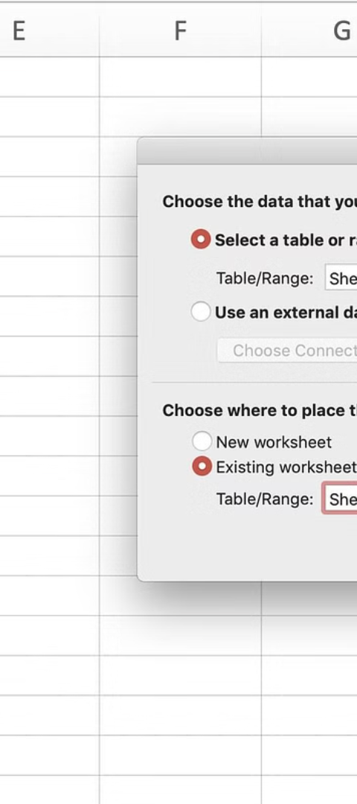
Compartilhamento e Apresentação
Apresentação Visual
Colaboração Efetiva
O compartilhamento de relatórios e análises por meio de tabelas dinâmicas permite apresentar dados de maneira visualmente impactante e de fácil compreensão.
As tabelas dinâmicas facilitam a colaboração e a troca de informações entre equipes, proporcionando insights valiosos para a tomada de decisões em grupo.

Slide 10
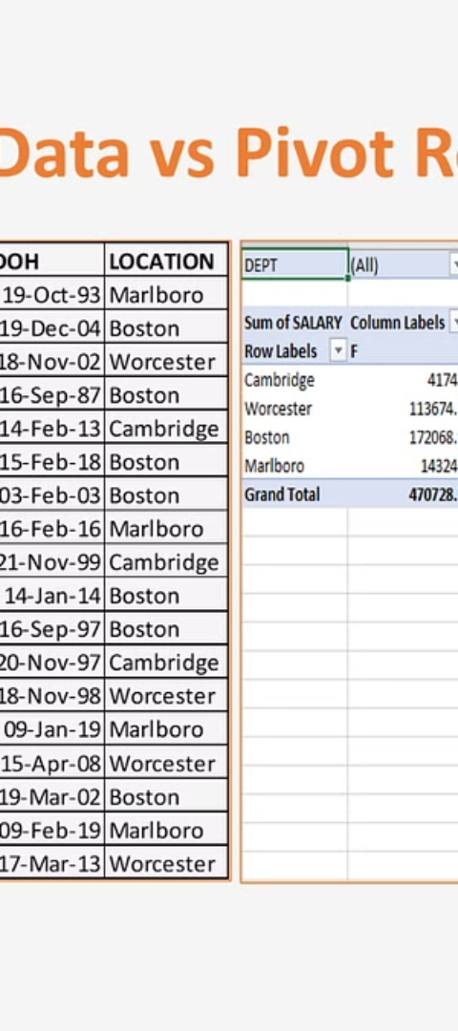
Importância das Tabelas Dinâmicas
1
Análise Avançada de Dados
2
Otimização de Processos
As tabelas dinâmicas desempenham um papel crucial na análise avançada de dados, permitindo extrair insights significativos e apoiar a tomada de decisões estratégicas.
Por meio das tabelas dinâmicas, é possível otimizar processos de análise e relatórios, agilizando a extração e apresentação de informações relevantes para a gestão.
3
Capacitação Profissional
O domínio das tabelas dinâmicas representa uma competência valorizada no mercado de trabalho, ampliando as oportunidades de atuação em áreas que demandam habilidades analíticas avançadas.

